Slide 1
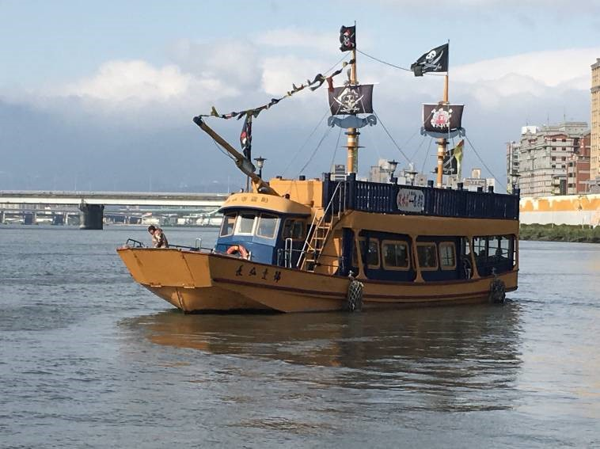
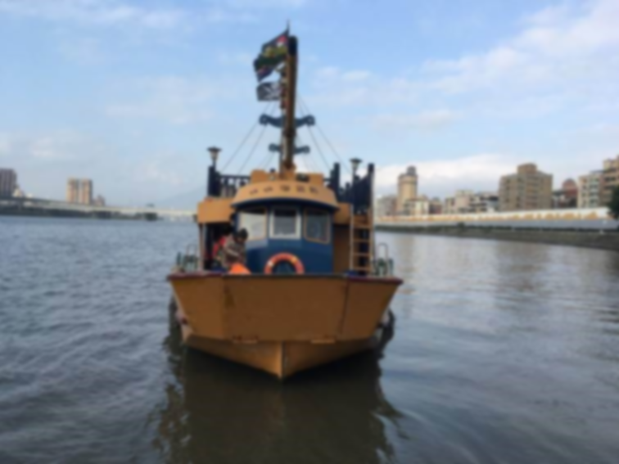
110年農曆春節連假航班(長弘航業)
大年初二
０２／13（六）： 上午 11:00 開航(大稻埕→淡水)
０２／13（六）： 下午 15:00 開航(大稻埕→淡水)
大年初三
０２／14（日）： 上午 11:00 開航(大稻埕→淡水)
０２／14（日）： 下午 15:00 開航(大稻埕→淡水)
大年初四
０２／15（一）： 上午 11:00 開航(大稻埕→淡水)
０２／15（一）： 下午 15:00 開航(大稻埕→淡水)
大年初五
０２／16（二）： 上午 11:00 開航(大稻埕→淡水)
０２／16（二）： 下午 15:00 開航(大稻埕→淡水)
全票：300元
優待票：150元
備註：開航前1小時提供陸上
導覽服務，請洽業者預
約。

Slide 2
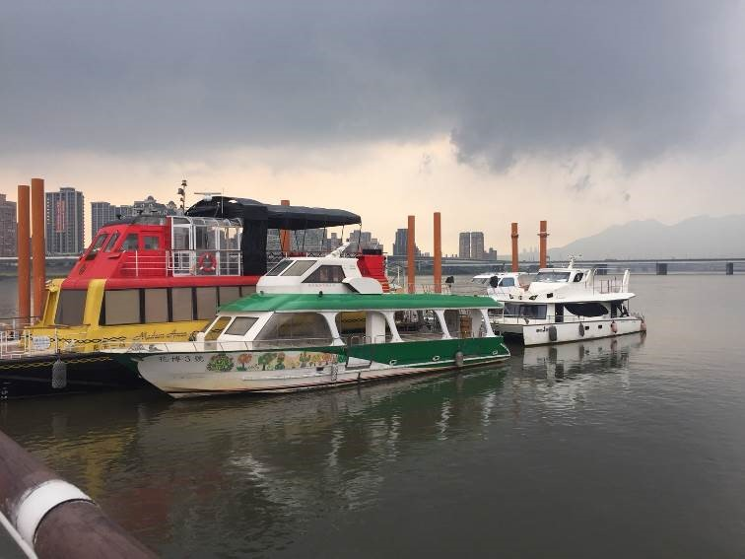
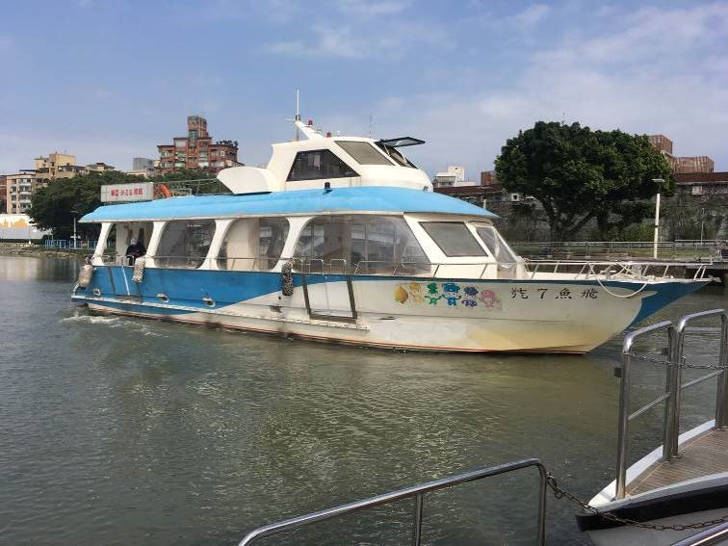
110年農曆春節連假航班(好樂好)
大年初二
０２／13（六）： 下午 13:30 開航(大稻埕→關渡→淡水)
０２／13（六）： 下午 15:00 開航(淡水→關渡→大稻埕)
０２／13（六）： 下午 16:30 開航(大稻埕遊河)
０２／13（六）： 晚上 18:30 開航(大稻埕遊河)
大年初三
０２／14（日）： 下午 13:30 開航(大稻埕→關渡→淡水)
０２／14（日）： 下午 15:00 開航(淡水→關渡→大稻埕)
０２／14（日）： 下午 16:30 開航(大稻埕遊河)
０２／14（日）： 晚上 18:30 開航(大稻埕遊河)
全票：300元
優待票：150元
大年初四
０２／15（一）： 下午 13:30 開航(大稻埕→關渡→淡水)
０２／15（一）： 下午 15:00 開航(淡水→關渡→大稻埕)
０２／15（一）： 晚上 18:30 開航(大稻埕遊河)
大年初五
０２／16（二）： 下午 13:30 開航(大稻埕→關渡→淡水)
０２／16（二）： 下午 15:00 開航(淡水→關渡→大稻埕)

Slide 3
110年農曆春節連假航班(台北航運)
大年初一
０２／12（五） ： 上午 10:30 開航(關渡→淡水)
０２／12（五） ： 上午 11:30 開航(關渡→淡水)
０２／12（五） ： 中午 12:30 開航(關渡→淡水)
０２／12（五） ： 下午 13:30 開航(關渡→淡水)
０２／12（五） ： 下午 14:30 開航(關渡→淡水)
０２／12（五） ： 下午 15:30 開航(關渡→淡水)
０２／12（五） ： 下午 16:30 開航(關渡→淡水)
大年初二
０２／13（六） ： 上午 10:30 開航(關渡→淡水)
０２／13（六） ： 上午 11:30 開航(關渡→淡水)
０２／13（六） ： 中午 12:30 開航(關渡→淡水)
０２／13（六） ： 下午 13:30 開航(關渡→淡水)
０２／13（六） ： 下午 14:30 開航(關渡→淡水)
０２／13（六） ： 下午 15:30 開航(關渡→淡水)
０２／13（六） ： 下午 16:30 開航(關渡→淡水)
大年初三
０２／ 14（日） ： 上午 10:30 開航(關渡→淡水)
０２／ 14（日） ： 上午 11:30 開航(關渡→淡水)
０２／ 14（日） ： 中午 12:30 開航(關渡→淡水)
０２／ 14（日） ： 下午 13:30 開航(關渡→淡水)
０２／ 14（日） ： 下午 14:30 開航(關渡→淡水)
０２／ 14（日） ： 下午 15:30 開航(關渡→淡水)
０２／ 14（日） ： 下午 16:30 開航(關渡→淡水)
大年初四
０２／ 15（一） ： 上午 10:30 開航(關渡→淡水)
０２／ 15（一） ： 上午 11:30 開航(關渡→淡水)
０２／ 15（一） ： 中午 12:30 開航(關渡→淡水)
０２／ 15（一） ： 下午 13:30 開航(關渡→淡水)
０２／ 15（一） ： 下午 14:30 開航(關渡→淡水)
０２／ 15（一） ： 下午 15:30 開航(關渡→淡水)
０２／ 15（一） ： 下午 16:30 開航(關渡→淡水)
全票：150元
優待票：75元

